Slide 1

Anonymity Network
Presented By:
Yakir Demri & Segev Burstein
Notes:
שלום אני יקיר דמרי (ואני שגב בורשטיין).
אנחנו נדבר היום על תור בכלל ועל תקשורת אנונימית בפרט.

Slide 2

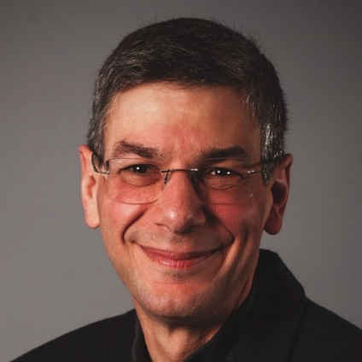

The research
“Is there a way to create internet connections that don't reveal who is talking to whom, even to someone monitoring the network?”
1995, David Goldschlag, Mike Reed, and Paul Syverson at the U.S. Naval Research Lab (NRL)
Tor – The Onion Routing
Notes:
נתחיל בקצת רקע. בשנת 1955 ישבו 3 חוקרים מחיל הים האמריקני – דוד גולדשלג, מייק ריד ופול סיברסון, ודנו בשאלה "האם ישנה דרך לייצר חיבור בין 2 נקודות קצה ברשת מבלי לחשוף את זהותם?" כמובן, גם כאשר הרשת מנוטרת.
הם רצו לענות על שאלה זו על מנת לספק הגנה לתקשורת מודיעינית של הצבא האמריקני.
בשלב מאוחר יותר הפרויקט התפתח להיות פרויקט "תור" המוכר לנו כיום – שמייצג את ראשי התיבות "the onion routing", שעל מושג זה נדבר בהמשך, ומכאן גם סמל הבצל של תור. (הפנייה לשקופית קודמת)

Slide 3

What is tor?
Free and open-source software
Enabling anonymous communication
Tor's intended use is to protect the personal privacy of its users, as well as their freedom and ability to conduct confidential communication
The network needed to be operated by entities with diverse interests and trust assumptions, and the software needed to be free and open to maximize transparency and separation.
Notes:
אז מה זה בעצם תור?
תור הוא פרויקט חינמי, ללא מטרות רווח המאפשר תקשורת אנונימית לכל דורש, מתוך האמונה שלכל אדם מגיעה זכות לגלוש ברשת באופן ששומר על פרטיות המשתמש ובפרט על פרטיות זהותו.
על מנת לממש את האידיאל של תור, הפרויקט הוא open source בשביל למקסם שקיפות, ומנוהל על ידי ישויות שונות בצורה מבוזרת בעלי אינטרסים שונים.

Slide 4
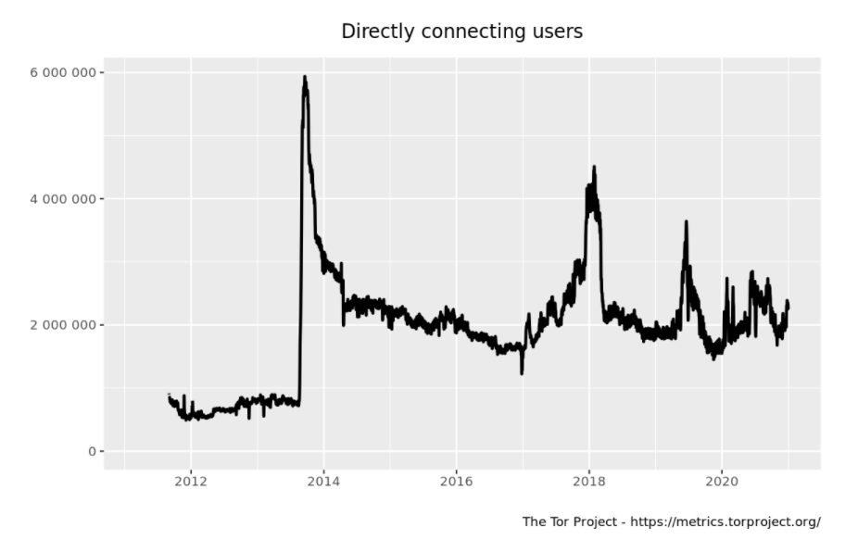
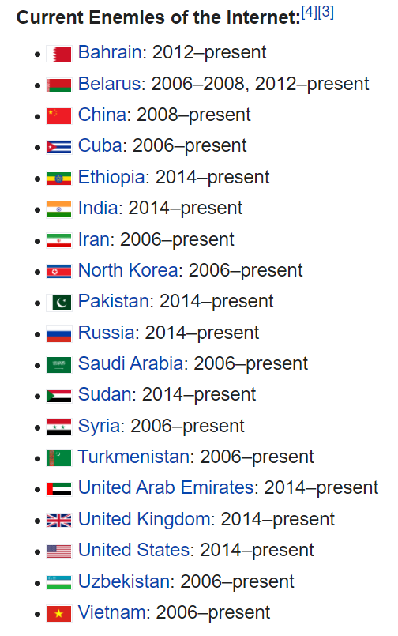
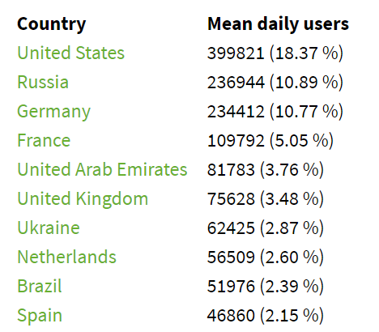
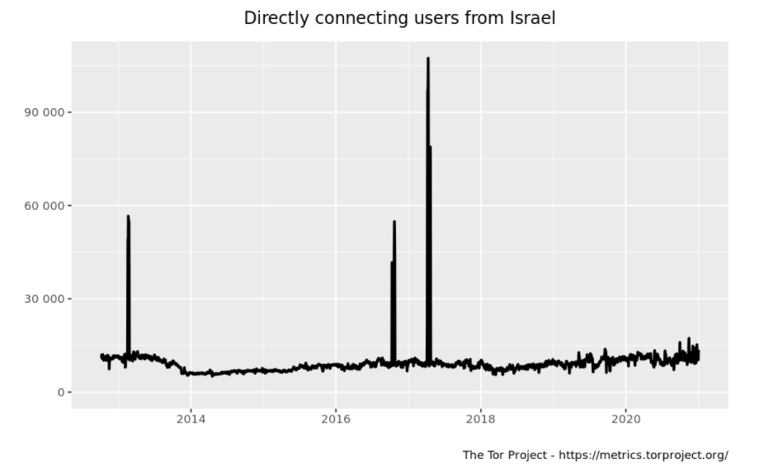
Usage
Notes:
בשביל לקבל קצת מושג על היקף הפרויקט, מצאנו סטטיסטיקות מעניינות.
מצד שמאל רואים גרפים המציגים גידול מספר המשתמשים ב"תור" במשך הזמן. העליון עבור שימוש גלובלי, ובתחתון ניתן לראות את השימוש בישראל.
ניתן לראות "פיק" מוזר בגרף העליון שמסתיר מאחוריו סיפור מעניין – באוגוסט 2013 קבוצה זדונית (Sefnit) העלתה לרשת "תור" כ-5 מיליון בוטים זדוניים שמטרתם לשבש התנהלות תקינה של הרשת.
לאחר ש"תור" שמו לב לעלייה הפתאומית, הם החלו בניטור והסרת הבוטים וזו הירידה שנראת מיד לאחר ה"פיק".
גם בישראל ניתן לראות "פיקים", אך לא ידוע מה מקורם! (גם בדוחות הרשמיים של "תור"). אני מזמין אתכם לחשוב רעיון למקורם של ה"פיקים".
בצד ימין ניתן לראות את הקורלציה המעניינת בין מדינות החוסמות שימושים שונים באינטרנט – כמו רוסיה, לבין כמות המשתמשים הממוצעת באותה מדינה.

Slide 5

How anonymity is achieved?
Notes:
עכשיו – אחרי שדיברנו קצת על תור, ראינו את היקף השימוש בו ונהנינו עם סיפורים מעניינים עליו –
נעשה פוקוס על המימוש עצמו של "תור".
אנחנו נענה על השאלה כיצד "תור" משיג את האנונימיות אותה הוא מבטיח?
כלומר – כיצד נשיג תקשורת בה לא ניתן לדעת מי המקור ומי היעד של חבילה מסוימת שהוסנפה ברשת?

Slide 6
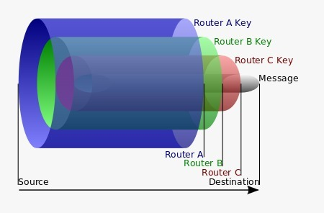
Onion routing
Encapsulation - layers of encryption in application layer
Transmission - through a path of nodes called onion routers (OR)
Decapsulation - each node "peels" away a single layer
When the final layer is decrypted, the message arrives at its destination
Notes:
כדי לענות על שאלה זו נלמד מושג חדש שנקרא "onion routing".
onion routing היא בעצם שיטה המספקת דרך בה ניתן להעביר מידע באופן אנונימי.
על מנת להבין כיצד שיטה זו עובדת, נגדיר מושג חדש שנקרא "onion router" - או בקיצור .O.R, המשמש כראוטר עבור הרשת המעבירה את המידע בשיטת "onion routing".
כל הודעה המועברת ברשת זו, תעבור דרך סדרה של OR-ים בצורה כזו שכל OR יודע מי שלח לו את ההודעה, ומי היעד הבא בניתוב, אך אינו יודע את המקור והיעד של ההודעה המקורית.
התהליך מתחיל בצד הלקוח, בו מתבצעת אנקפסולציה של ההודעה בשכבות – כל שכבה מיועדת עבור OR אחד לקילוף בהתאמה לניתוב.
כל OR יקלף את השכבה המיועדת לו, יגלה את היעד הבא עבור ההודעה וישלח את ההודעה ה"מקולפת" ליעד הבא.
וכך עד שההודעה המקורית מגיעה ל OR האחרון, אשר תפקידו לשלוח את ההודעה ליעד הסופי.
(להסביר ע"י התמונה)

Slide 7
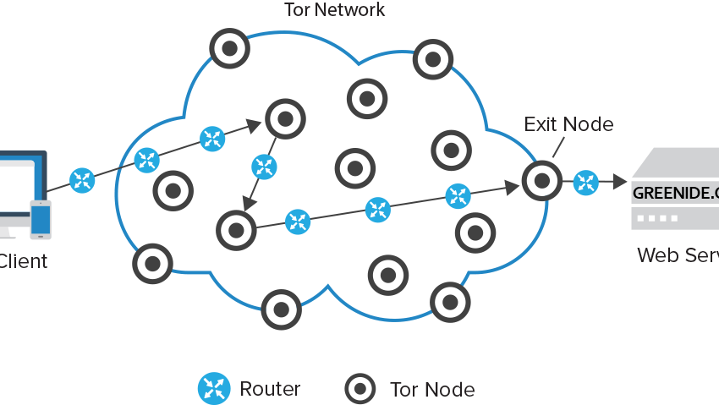
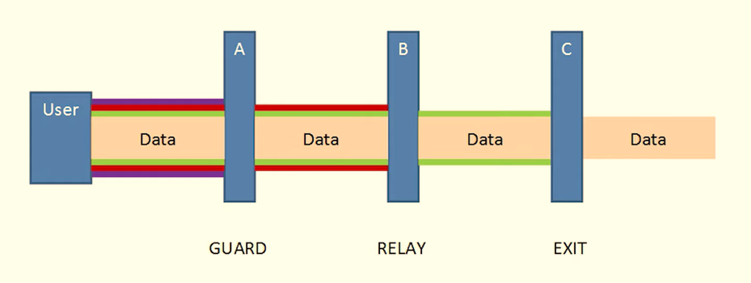
How TOR works?
Directing Internet traffic through a free, worldwide, volunteer overlay network
Directory Node
The client selects a set of nodes, “circuit”
Notes:
אז איך בעצם "תור" מממש את הקונספט של onion routing?
הרשת של "תור" בעצם יושבת על גבי הרשת הרגילה הקיימת היום, ובנויה מהמון מתנדבים מסביב לעולם המריצים על המחשב האישי שלהם RELAY – או OR עבור "תור".
המצב של הרשת ידוע על ידי נקודות מיוחדות הנקראות "Directory Node".
כאשר לקוח מעוניין להעביר הודעה בצורה אנונימית, הוא מקבל מ"Directory Node" רשימה של Nodes פעילים דרכם הוא יכול להעביר את ההודעה, או בעצם רשימת OR-ים פעילים.
הלקוח בוחר מסלול כלשהו דרכו ההודעה תעבור – או במושגים של תור – "circuit" ומכאן ואילך מתבצע Onion routing כפי שראינו מקודם.
(שאלה על גארד ואקזיט)

Slide 8
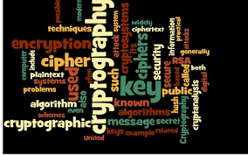
Implementation
Public-key cryptography
Diffie-Hellman key exchange
Hash function
SSL/TLS
Symmetric-key cryptography
Notes:
אחרי שהבנו את המרכיבים התיאורטיים שמגדירים את הניתוב, נמשיך ונצלול לאבני הבניין בעזרתם ניתן לבנות את הניתוב הנ"ל.
ראשית כל, עלינו להבין כי בטרם מתחיל התהליך, יש צורך שכל יחידות הניתוב (דהיינו, ה-ORים) השונות בדרך ינהלו לעצמם מפתח פרטי-ציבורי כך שכל מאן דהו המעוניין להצפין אליהם מידע, יוכל לעשות זאת ע"י המפתח הציבורי.
כמו שציין לפני יקיר, במימוש של תור אנחנו משתמשים ביחידות בקרה מרכזיות, להם קראנו directories, שינצחו על כל התהליך המורכב הזה. עוד אחד מהתפקידים שלהם הוא כאשר הלקוח מעוניין לבצע תקשורת, כחלק מהמידע שהוא מקבל מה-directory לצורך הקמת circuit, הוא גם מקבל את המפתחות הציבוריים של כל אחד מן ה-OR. זהו ה-PKC. (RSA)
על מנת לאפשר על מפתח סימטרי מוסכם בין שני הצדדים, כמו שלמדנו הסמסטר, כאן נכנס לתמונה אלגוריתם DHKX.
כמו כן, תכף נראה שיש צורך גם בקבלת תוצאת פונקציית הגיבוב לצורך אימות המפתח המשותף שנוצר בין הצדדים (דהיינו, אם אנחנו רוצים לוודא שהצד השני קיבל את אותה התוצאה של המפתח המשותף ע"י DH אנחנו לא רוצים להעביר את המפתח המשותף על הקו, זה יהיה נורא מטופש, אלא, נרצה להעביר את הגיבוב לצד השני והוא כבר יאמת את הנכונות אצלו באותה הדרך על המפתח שלו וישווה את ערכי הגיבוב) [SHA-256].
תחכום נוסף מעניק לנו ה-SSL. כמו שלמדנו, ישנו העיקרון של Perfect Forward Secrecy המוענקת לנו באמצעות שימוש בשתי רבדים של הצפנה כך שבמידה ותוקף כלשהו מצליח לפרוץ את שכבת ההצפנה החיצונית (ה-TLS) לשיחה מסוימת שניהלו שני הצדדים וכעת מעוניין לגלות על מה שוחחנו באותה שיחה, אין לו שום אפשרות לגלות את ערכי המפתח המשותף בו השתמשו שני הצדדים, לאור זאת שהוא מעולם לא עבר כמות שהוא על הקווים.
ועל כן, הגענו לרמה האחרונה, והיא ההצפנה הסימטרית אותה מבצעים הצמד (לקוח, OR) במהלך הדרך באמצעות המפתח הסימטרי אותה ייצרו ע"י DH. [AES]

Slide 9
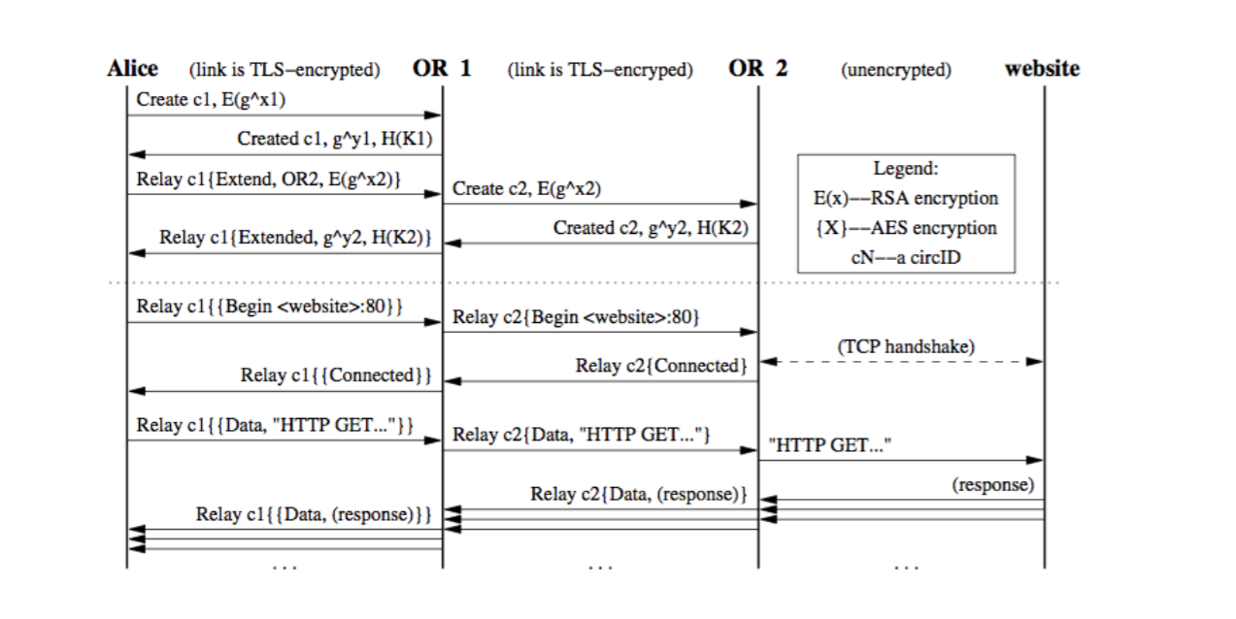
The procedure
Notes:
כעת, ניגש להבין את התהליך הכולל, מהקמת הקו הראשוני ועד לתעבורת התוכן. על מנת לתפוס את התמונה הכוללת לעומקה, פירקנו אותה למרכיביה.

Slide 10
The procedure
Notes:
השלב הראשון בתהליך הוא הקמת השיחה עם הנתב הראשון בקו, לו קראנו Guard. אליס מעבירה לו שלושה דברים:
סוג ההודעה – כעת היא מסוג CREATE, דהיינו, אליס מבקשת להקים קו תקשורת ממנה אליו.
מזהה השיחה ביניהם, כמו שאפשר לראות במקראה הקטנה למטה
אליס יוצרת את החלק שלה ב-DHH ומעבירה אותו מוצפן במפתח הציבורי של הנתב הראשוני, אותו היא קיבלה מה-directory node.

Slide 11
The procedure
Notes:
(שאלה: מדוע צריכים להצפין את החלק שלה במפתח עם המפתח הציבורי של הנתב?
תשובה: כל התהליך הזה מאפשר לבצע אימות תוך כדי התקדמות, דהיינו אליס יכולה להיות בטוחה בשני דברים עיקריים:
היא מבצעת 'לחיצת יד' עם הנתב שהיא בחרה להיות ראשון.
זהותה לא נחשפה שום שלב)

Slide 12
The procedure

Slide 13
The procedure

Slide 14
The procedure

Slide 15
The procedure

Slide 16
The procedure

Slide 17
The procedure

Slide 18
The procedure

Slide 19
The procedure
Notes:
כעת, ניגש להבין את התהליך הכולל, מהקמת הקו הראשוני ועד לתעבורת התוכן. על מנת לתפוס את התמונה הכוללת לעומקה, פירקנו אותה למרכיביה.

Slide 20

Questions?

Slide 21
bibliography
https://metrics.torproject.org – Tor statistics
https://www.youtube.com/watch?v=Di7qAVidy1Y DEF CON 25 - Roger Dingledine - Next Generation Tor Onion Services
https://www.youtube.com/watch?v=rwawq8PsozU Dr Gareth Owen: TOR - Attacks and Countermeasures
https://svn-archive.torproject.org/svn/projects/design-paper/tor-design.html Tor: The Second-Generation Onion Router
Our project’s GitHub page
https://github.com/Segev608/NetworkSecurityLab

